Slide 1
Улирлын шалгалт
Б.Пүрэвбаяр 18B1NUM2947 Програм хангамж-3

Slide 2
Knuth-Morris-Path алгоритм

Slide 3

Computer Forensic

Slide 4

Computer Forensic буюу Компьютерийн шинжилгээ
Компьютерийн шинжилгээ гэдэг нь шүүхэд таницуулахад тохиромжтой байдлаар тодорхой компьютер, мэдээллийн төхөөрөмжүүдэд хадгалсан өгөгдлөөс нотлох баримт цуглуулах, хадгалах, мөрдөн байцаах, дүн шинжилгээ хийх тоон шинжилгээний нэг төрөл юм.
Цахим гэмт хэрэгтэй тэмцэх салшгүй, шаардлагатай хэрэгсэл

Slide 5

Кибер аюулгүй байдал
Кибер аюулгүй байдал гэдэг нь кибер гэмт хэргээс систем, сүлжээ, өгөдлийг хамгаалахад зориулагдсан технологи, үйл явц, арга хэмжээнээс бүрдэнэ.Кибер аюулгүй байдал нь кибер халдлагын эрсдлийг бууруулж, систем, сүлжээ, технологийг санаатайгаар ашигласаар байгаа хүмүүсээс аж ахуйн нэгж, байгууллага, хувь хүмүүсийг хамгаалдаг.
Эх сурвалж: https://mn.wikipedia.org/wiki/%D0%9A%D0%B8%D0%B1%D0%B5%D1%80_%D0%B0%D1%8E%D1%83%D0%BB%D0%B3%D2%AF%D0%B9_%D0%B1%D0%B0%D0%B9%D0%B4%D0%B0%D0%BB/Cybersecurity/
Notes:
https://www.freepik.com/free-photo/hand-touching-tablet_926560.htm#page=1&query=DIGITAL%20LOCK&position=0

Slide 6

АНУ-ын Вашингтон хотод байрлах Үндэсний кибер аюулгүй байдлын нийгэмлэг (NCSS) нь боловсрол, мэдлэг, сурталчилгаагаар дамжуулан жижиг бизнес эрхлэгчдийн онлайн аюулгүй байдал, аюулгүй байдлыг сайжруулах, кибер аюулгүй байдлын үйлчилгээ авах боломжийг олгох, чадавхжуулах зэрэг үйл ажиллагаа явуулдаг. Кибер эрсдлийг үнэлдэг.
National Cyber Security Society
Судалгаа:
АНУ-д явагддаг халдлагуудын хохирогчдын 70% нь жижиг дунд бизнес эрхлэгчид, байгууллагууд байсан. NCSS-н хийсэн судалгаагаар судалгаанд хамрагсдын 64% нь 20-с доош ажилтай компаниуд байсан бөгөөд ихэнх нь МТ эсвэл МТ-ийн аюулгүй байдлын чиглэлээр ажилладаг ажилтан байдаггүй, 52% нь ажилчиддаа кибер аюулгүй байдлын талаар хэзээ ч сургалт, мэдлэг олгож байгаагүй гэсэн дүгнэлтэнд хүрсэн.
Эх сурвалж :https://nationalcybersecuritysociety.org/#:~:text=The%20National%20Cybersecurity%20Society%20(NCSS,through%20education%2C%20awareness%20and%20advocacy.
Notes:
https://www.freepik.com/free-photo/business-corporate-protection-safety-security-concept_3533269.htm#page=1&query=cyber%20security&position=0

Slide 7
Кибер аюулгүй байдлын талаарх мэдлэг бага, хомс байдгийн учраас байгууллага хувь хүмүүс кибер халдлагад өртөх эрсдэл өндөр байдаг.
#1
Phishing /Фишинг/
Хэрэглэгчид нууц үгээ солих эсвэл төлбөрийн мэдээллээ шинэчлэх шаардлагатай зэрэг хуурамч имэйл илгээж хэрэглэгчийн хувийн мэдээллийг олж авдаг.
#2
Malware
Хортой програм нь компьютерийг гэмтээх зорилгоор тусгайлан бүтээсэн програм хангамж болгон ашиглах боломтой.Файлыг гэмтээх, сүлжээнд холбогдсон бүх төхөөрөмжид халдварлах зэрэг үйл ажиллагаа явуулдаг.
Хамгийн их халддаг Кибер хадлагын төрөл
#3
Website Spoofing
Вэбсайтыг жинхэнэ вэбсайт шиг харагдуулхаар хийж, түүнийгээ хууль ёсны сайт гэж хуурч мэхлэ зорилготой.Мэдээлэл, мөнгө хулгайлах, хортой програм тараах зорилготой.
#4
Ransomware
Хуурамч вирусны эсрэг програм хэлбэрээр компьютерт суулгагдаж, таны ъомпьютерийг янз бүрийн асуудалтай байна гэсэн мессеж, сануулга гарган үүнийг засахын тулд онлайн төлбөр шаардлага тавьдаг. Хэрэв төлбөр төлөхгүй бол та өгөгдлөө нээж чадахгүй цаашлаад алдах магадлалтай.ы
Эх сурвалж : https://www.bluevoyant.com/blog/top-5-cybercrimes-and-prevention-tips,
https://www.kaspersky.com/resource-center/definitions/what-is-ransomware
Notes:
https://www.flaticon.com/free-icon/spam_927958?term=EMAIL%20SPAM&page=1&position=46

Slide 8
Кибер халдлагаас хэрхэн урьдчилан сэргийлэх энгийн аргууд
#1
Ажилчиддаа кибер аюулгүй байдлын зарчимд сургах.
#2
Антивирус, antispyware програмыг өөрийн бизнест ашигладаг бүх компьютер дээр суулгаж, ашиглаж, тогтмол шинэчилж байх.
#3
Интернэт холболт хийхдээ галт хана (firewall) ашиглах.
#4
Үйлдлийн систем, програмынхаа програм хангамжийн шинэчилж байх (update).
#5
Нууц үгээ тогтмол өөрчлөх.
#6
Ажилчдын өгөгдөл, мэдээлэлд нэвтрэх эрхийг хязгаарлах, програм хангамж суулгах эрхийг хязгаарлах.
#7
Бизнесийн чухал өгөгдөл, мэдээллийг нөөцлөх.
Эх сурвалж: https://capcoverage.com/index.php/10-ways-to-prevent-cyber-attacks/

Slide 9

Цахим сургалт
https://www.khanacademy.org/

Slide 10
Khan Academy нь Asynchronous e-Learning & Individual Online Learning буюу суралцагч өөрөө бие даан суралцах, боломжийг хангасан вэбд суурилсан сургалтын платформ юм.
Суралцагчид бие даан шинэ ур чадвар эзэмшиж, амьдралын хэв маягаа тойрсон шинэ сэдвүүдийг сурах боломжийг олгодог онлайн сургалт юм.Дараах чиглэлүүдээр сургалт явуулдаг байна.Үүнд:
Шинжлэх ухаан (Biology, Chemistry, Physic)
Тооцоолох (computer programming, computer science)
Их сургуулийн, коллежийн, бүрэн дунд боловсролын гэх мэт бүх түвшний математикийн хичээл
Урлаг болон хүмүүнлэг
Түүх, Гадаад хэл
Life skills буюу амьдралын ур чадвар
Economics буюу эдийн засаг
Test prep буюу дадлага, туршилтын дасгалууд
Эх сурвалж: https://www.khanacademy.org/profile/kaid_468446354915587532547116/courses?learn=1

Slide 11
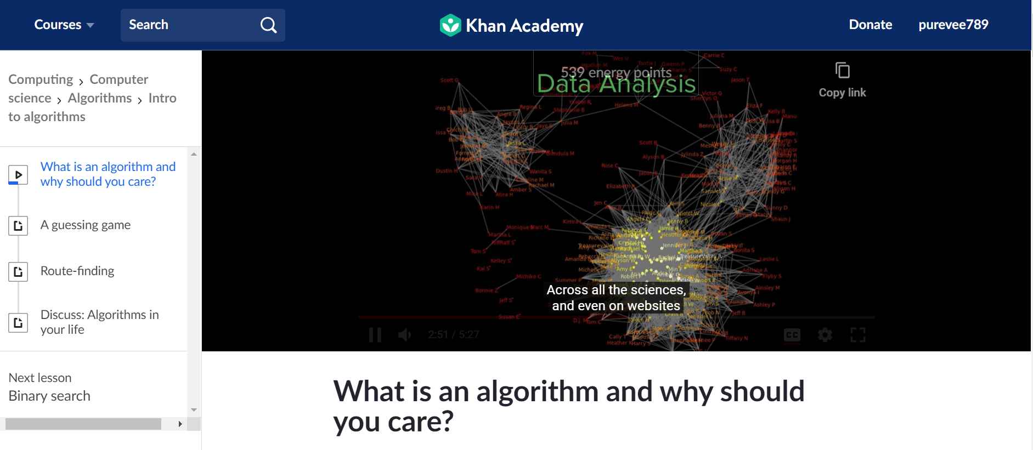
Khan Academy
Та и-мэйл хаягаараа бүртгүүлж нэвтрэн орон өөрийн сурахыг хүссэн хичээлээ сонгон авч үнэ төлбөргүй үзэх боломжтой.Хичээл нь видео болон аудио хэлбэрээр платформ дээр тавигдсан бөгөөд интернет, төхөөрөмж байхад л хангалттай.Дан ганц видео хичээл үзээд зогмохгүй, тус мэдлэг дээрээ тулгуурлаж практик туршилт хийх, сорилгуудыг хийж болно. Мэдэхгүй, ойлгохгүй байгаа зүйлээ асуух, бусдаас зөв хариултыг авах боломжтой.Доорх зураг дээр видео хичээл гарч байна.
Эх сурвалж: https://www.khanacademy.org/computing/computer-programming

Slide 12
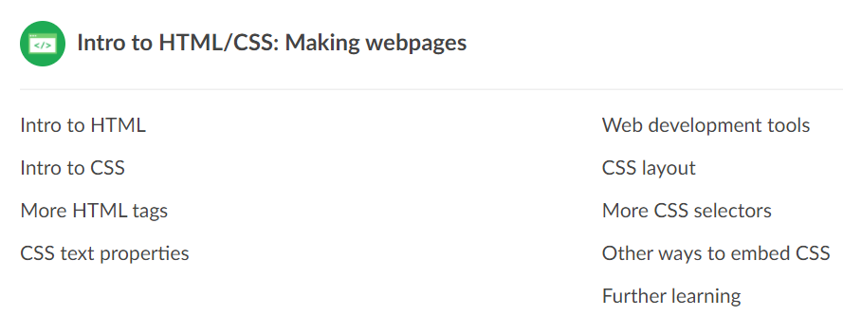
Өөрийн сонгож авсан курсын жишээ:
Нэгэн курс болох компьютерийн програмчлал хичээл нь дотроо 8 сэдвийн дагуу задран хичээлүүд нь бэлтгэгдсэн байна.
Комьютерийн програмчлал
Javascript-тэй танилцах
Intro to HTML/CSS
SQL database
3D graphic, Games using JS
jQuery
Advanced Javascript
Жишээ нэг сэдэв нь дотроо дараах агуулгатай.
Эх сурвалж: https://www.khanacademy.org/computing/computer-programming

Slide 13
2019 оны шилдэг 10 онлайн сургалтын платформ ба Khan academy-н талаарх бяцхан судалгаа
BitDegree
Pluralsight
Datacamp
Udemy
Thinkful
Skillshare
Khan Academy
Codeademy
Coursera
edX
АНУ-ын SAT шалгалтанд хамрагдагсдын 50 орчим хувь нь Khan Academy-г шалгалтанд бэлдэхэд ашигладаг.
АНУ-ын шилдэг их дээд сургуулийн оюутнуудын 64% нь тус академи нь тэдний боловсролд ач холбогдолтой хэсэг гэж үздэг.
Нийт 999 сая видео хичээлтэй.
10000 орчим видео, 3000 орчим нийтлэл, 50000 орчим дасгал ажлуудыг багтаасан ба эдгээрийг үнэгүй ашиглах боломжтой.
190 орны суралцагчтай.
Эх сурвалж: https://2muchcoffee.com/blog/top-10-online-learning-platforms-you-can-use-in-2019/
https://skoll.org/organization/khan-academy/

Slide 14
Khan Academy-д математикийн ангийнхаа 60% ба түүнээс дээш хувийг эзэмшсэн оюутнууд өргөн хэрэглэгддэг темт болох NWEA MAP Growth Assessment-ийн математикийн хэсэгт тооцолсон өсөлтөөсөө 1.8 дахин их туршлагтай байсан.
Дээрх бүх судалгаанаас үзхэд Khan Academy нь шилдэг сургалтын платформуудын нэг болох нь нотлогдож байна
Эх сурвалж: https://www.khanacademy.org/about/impact

Slide 15
Title and Content Layout with Chart

Slide 16
Анхаарал хандуулсан баярлалаа
Notes:
https://www.freepik.com/free-photo/business-corporate-protection-safety-security-concept_3533269.htm#page=1&query=cyber%20security&position=0

Slide 17
Ашигласан эх сурвалжууд:
www.news.mn
www.e-Mongolia.mn
www.tutsmashin.gov.mn
https://able.tog.mn/
https://whatis.techtarget.com/definition/government-to-government-G2G#:~:text=Government%20to%20government%20(G2G)%20is,data%20access%20and%20data%20sharing.
https://www.ncjrs.gov/App/Publications/abstract.aspx?ID=183468
https://www.investopedia.com/terms/c/customer.asp
https://dimoco.eu/mobile-payment/
https://www.khanacademy.org/
https://www.khanacademy.org/computing/computer-programming
https://2muchcoffee.com/blog/top-10-online-learning-platforms-you-can-use-in-2019/
https://www.khanacademy.Фorg/about/impact
https://nationalcybersecuritysociety.org/#:~:text=The%20National%20Cybersecurity%20Society%20(NCSS,through%20education%2C%20awareness%20and%20advocacy.
https://www.kaspersky.com/resource-center/definitions/what-is-ransomware
https://www.bluevoyant.com/blog/top-5-cybercrimes-and-prevention-tips
https://searchsecurity.techtarget.com/definition/computer-forensics
https://computerforensicslab.co.uk/case-studies/
https://computerforensicslab.co.uk/examples-of-computer-forensics-services/#:~:text=Computer%20Forensics%20Lab%20experts%20forensically,a%20phone%20owner%20has%20been.
Хичээлийн лецкийн материал
https://www.datarecovery.co.nz/forensic-investigation/what-is-computer-forensics/
https://copyrightalliance.org/copyright-law/copyright-cases/oracle-america-v-google/#:~:text=Oracle%20America%20sued%20Google%20for,the%20Northern%20District%20of%20California.&text=In%20May%202016%2C%20a%20jury,Java%20API%20was%20fair%20use.
https://www.kirkland.com/news/in-the-news/2020/01/4-copyright-cases-to-watch-in-2020
https://en.wikipedia.org/wiki/Google_LLC_v._Oracle_America,_Inc.

